Slide 1
对于车祸数据的可视化及相关性分析
数据科学与工程导论答辩
李芳
10214602404

Slide 2
目录
01.
选题的背景与意义
02.
实验方法及过程
The background and significance of the topic
Research methods and processes
03.
数据分析成果展示
04.
实验总结及后续
Research results display and Application
Summary of paper

Slide 3
01 /
选题的背景与意义
The background and significance of the topic

Slide 4

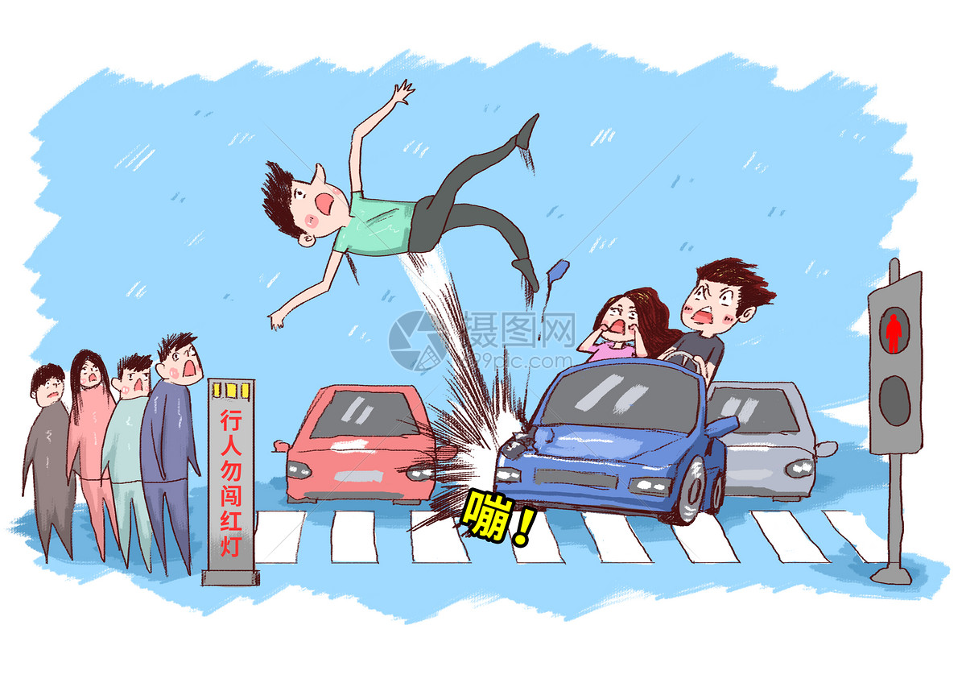
选题的背景与意义
01.
选题的背景与意义
The background and significance of the topic
风险规避及应急处理
交通管理建设
研究车祸相关的因素以及可视化分析能够帮助进行风险规避，以及在事故发生后的应急处理
在国家建设与社会治理方面，交通安全一直是一个不可忽视的重要方面
生命安全意识
生命只有一次，交通事故会夺走我们的生命与健康，只有生命安全，才能在人生中做出有价值的事情
交通安全意义
交通事故已是世界性的严重社会问题。惨重的交通事故后果使人们不得不对交通安全状况予以高度重视，并将不断进步的科学技术应用于交通安全研究工作中。

Slide 5
02 /
实验方法及过程
Research methods and processes

Slide 6
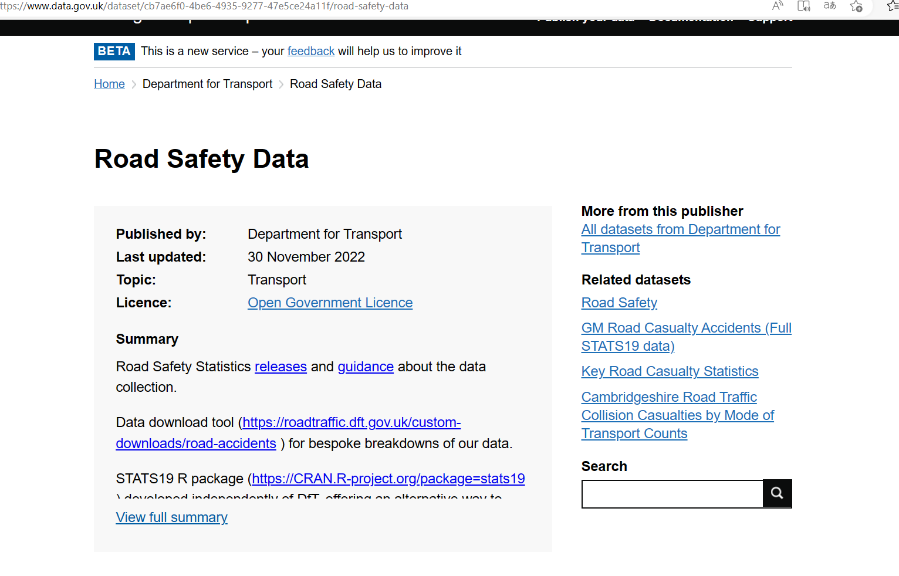
First
获取英国2019年度交通事故公开数据集

Slide 7
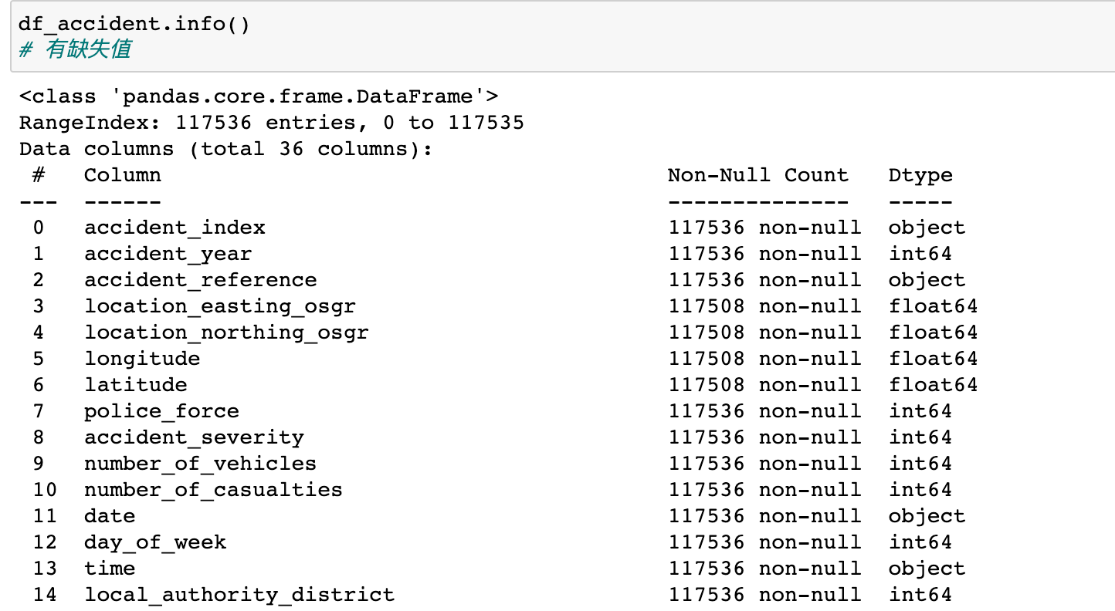
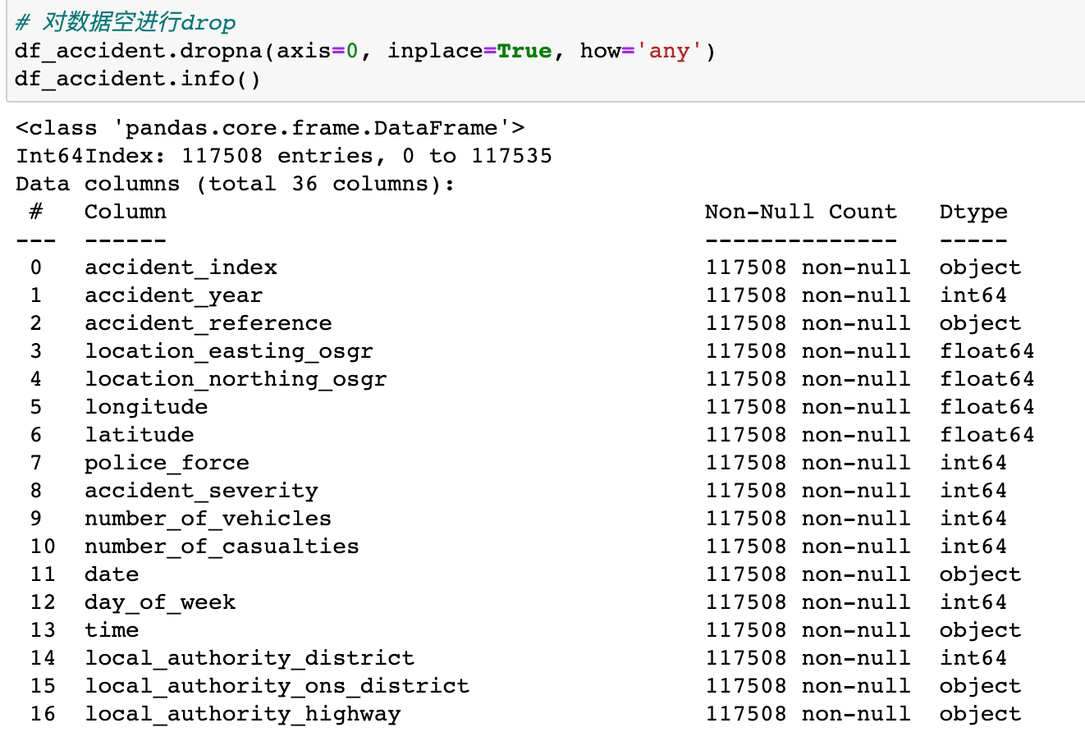
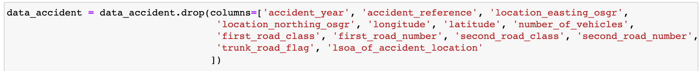
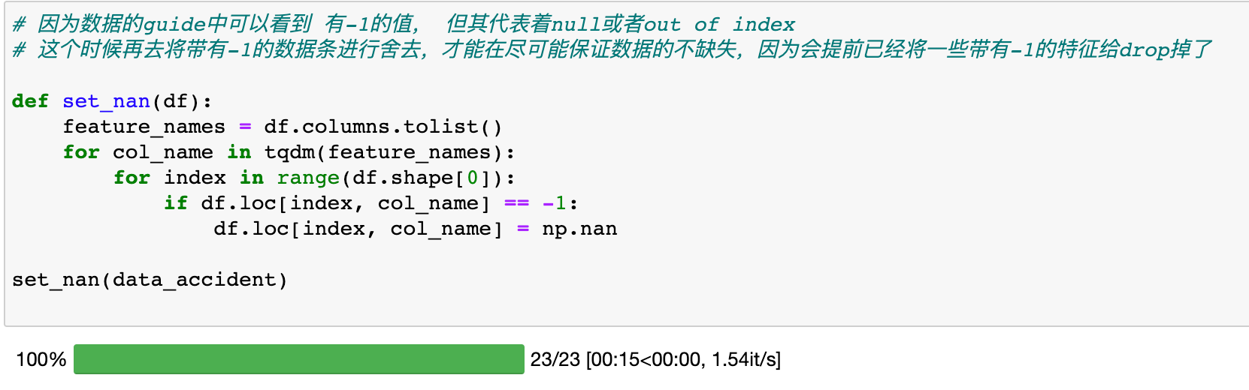
info()函数进行快速透视，探测是否有空值
dropna()进行数据清洗
Second
使用numpy,pandas库进行数据
的清洗和梳理
特征选择，选择特定的特征列进行保留
drop_duplicates()进行数据去重

Slide 8
饼状图呈现事故严重程度占比
沙漏图呈现事故人受伤程度占比
Third
使用matplotlib,
seaborn,plotly库进行数据可视化呈现
多维柱状图呈现相关因素的影响
分类直方图呈现以速度为基准下其余相关因素的影响

Slide 9
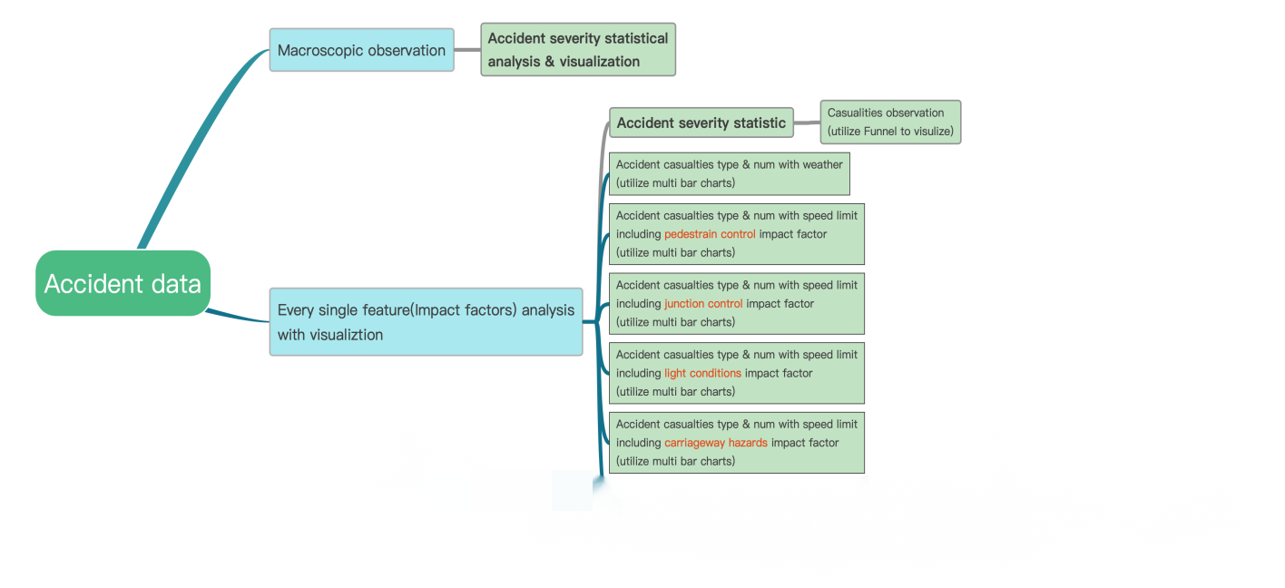
数据可视化思路

Slide 10
03 /
数据分析成果展示
Research results display and Application

Slide 11
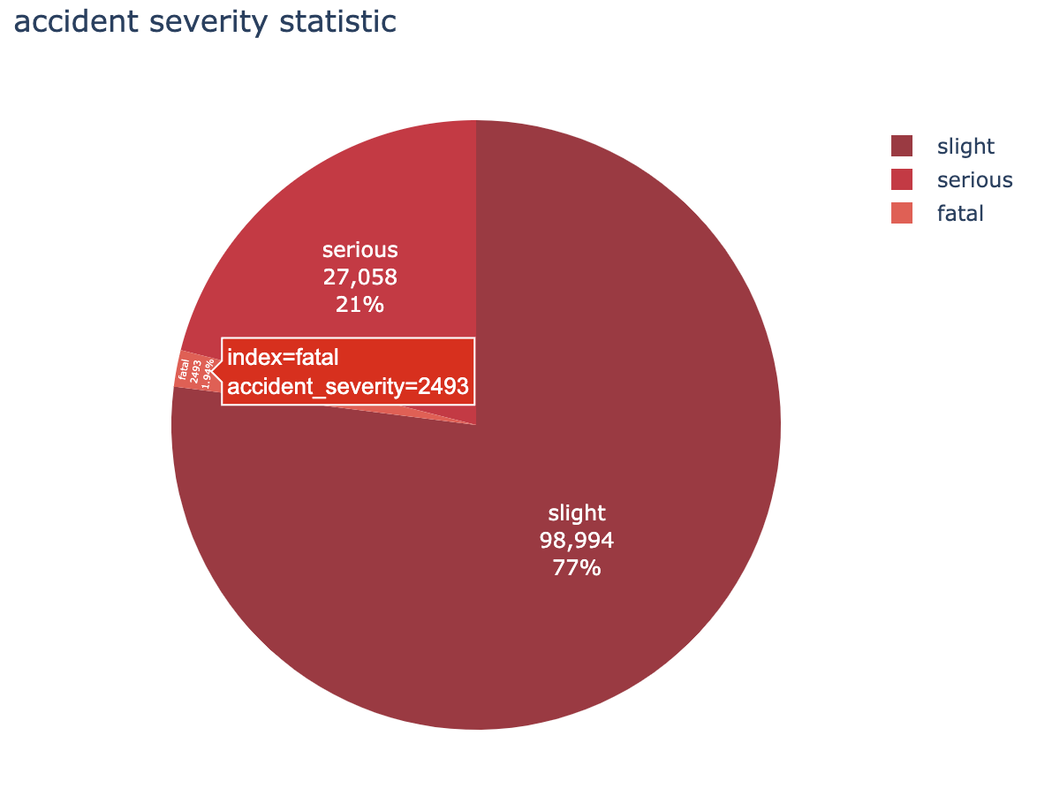
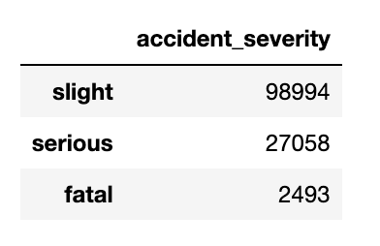
宏观观测事故伤害轻重种类和伤亡种类数量
accident_severity种类数量宏观观测

Slide 12
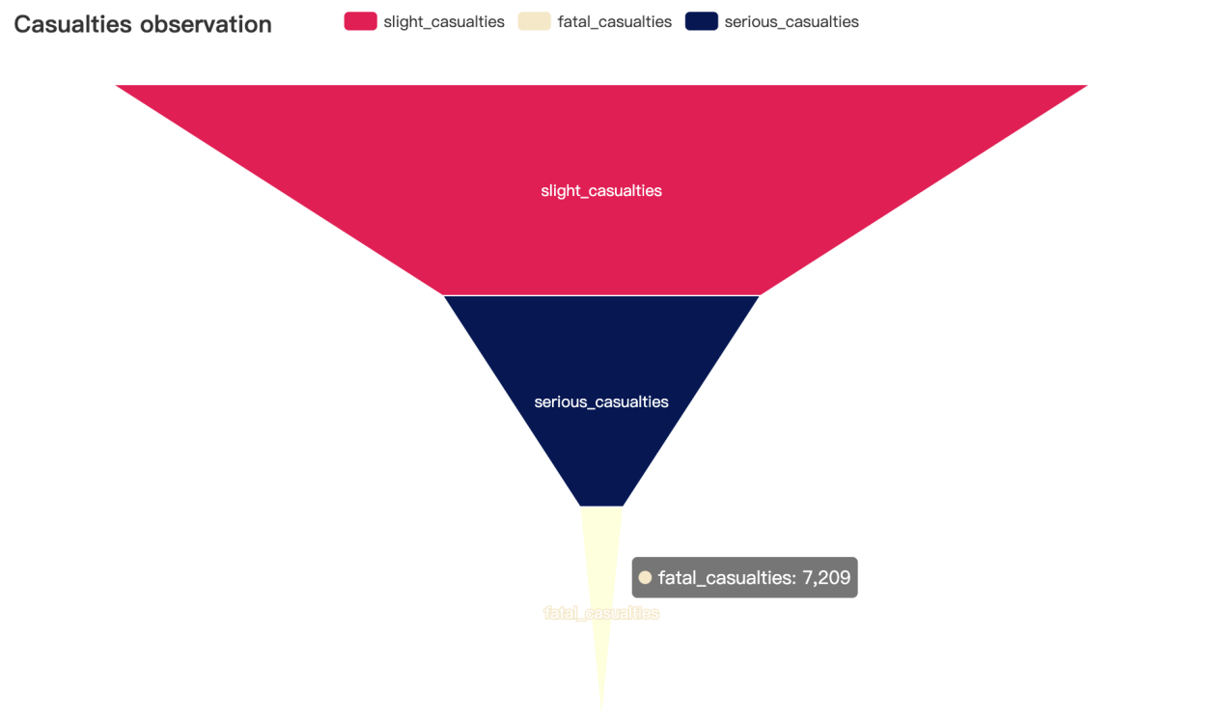
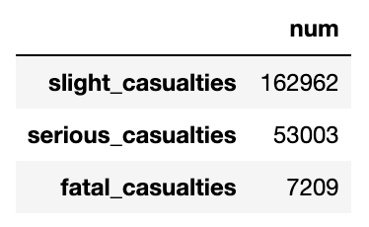
宏观观测事故伤害轻重种类和伤亡种类数量
对每个种类的severity中的casualties进行统计

Slide 13
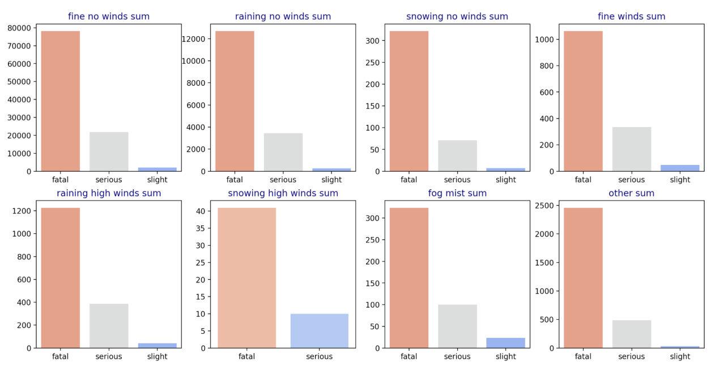
交通事故严重程度和天气的关系
Establish the relationship model between accident severity and outer impact factor weather

Slide 14
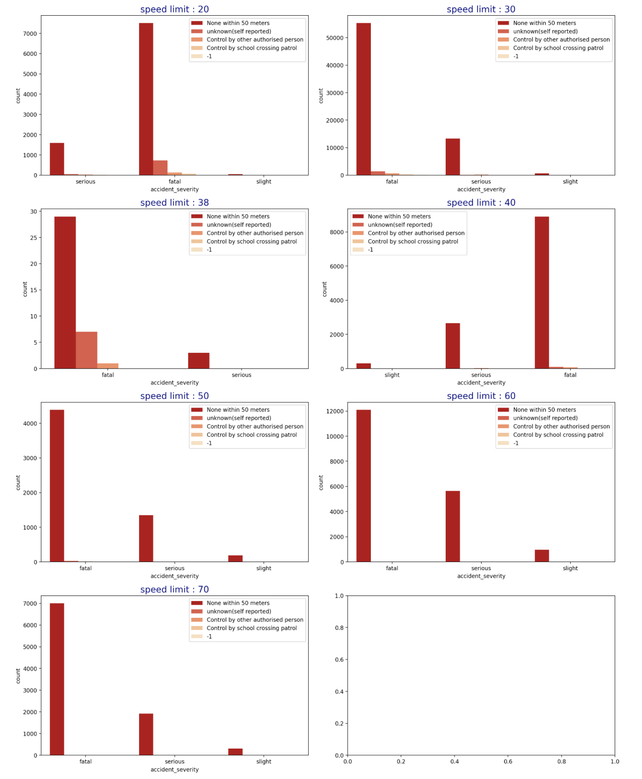
以限速为基准，其他因素对交通事故严重程度的影响
Establish the relationship model between speed limit and accident severity including impact factor pedestrain control

Slide 15
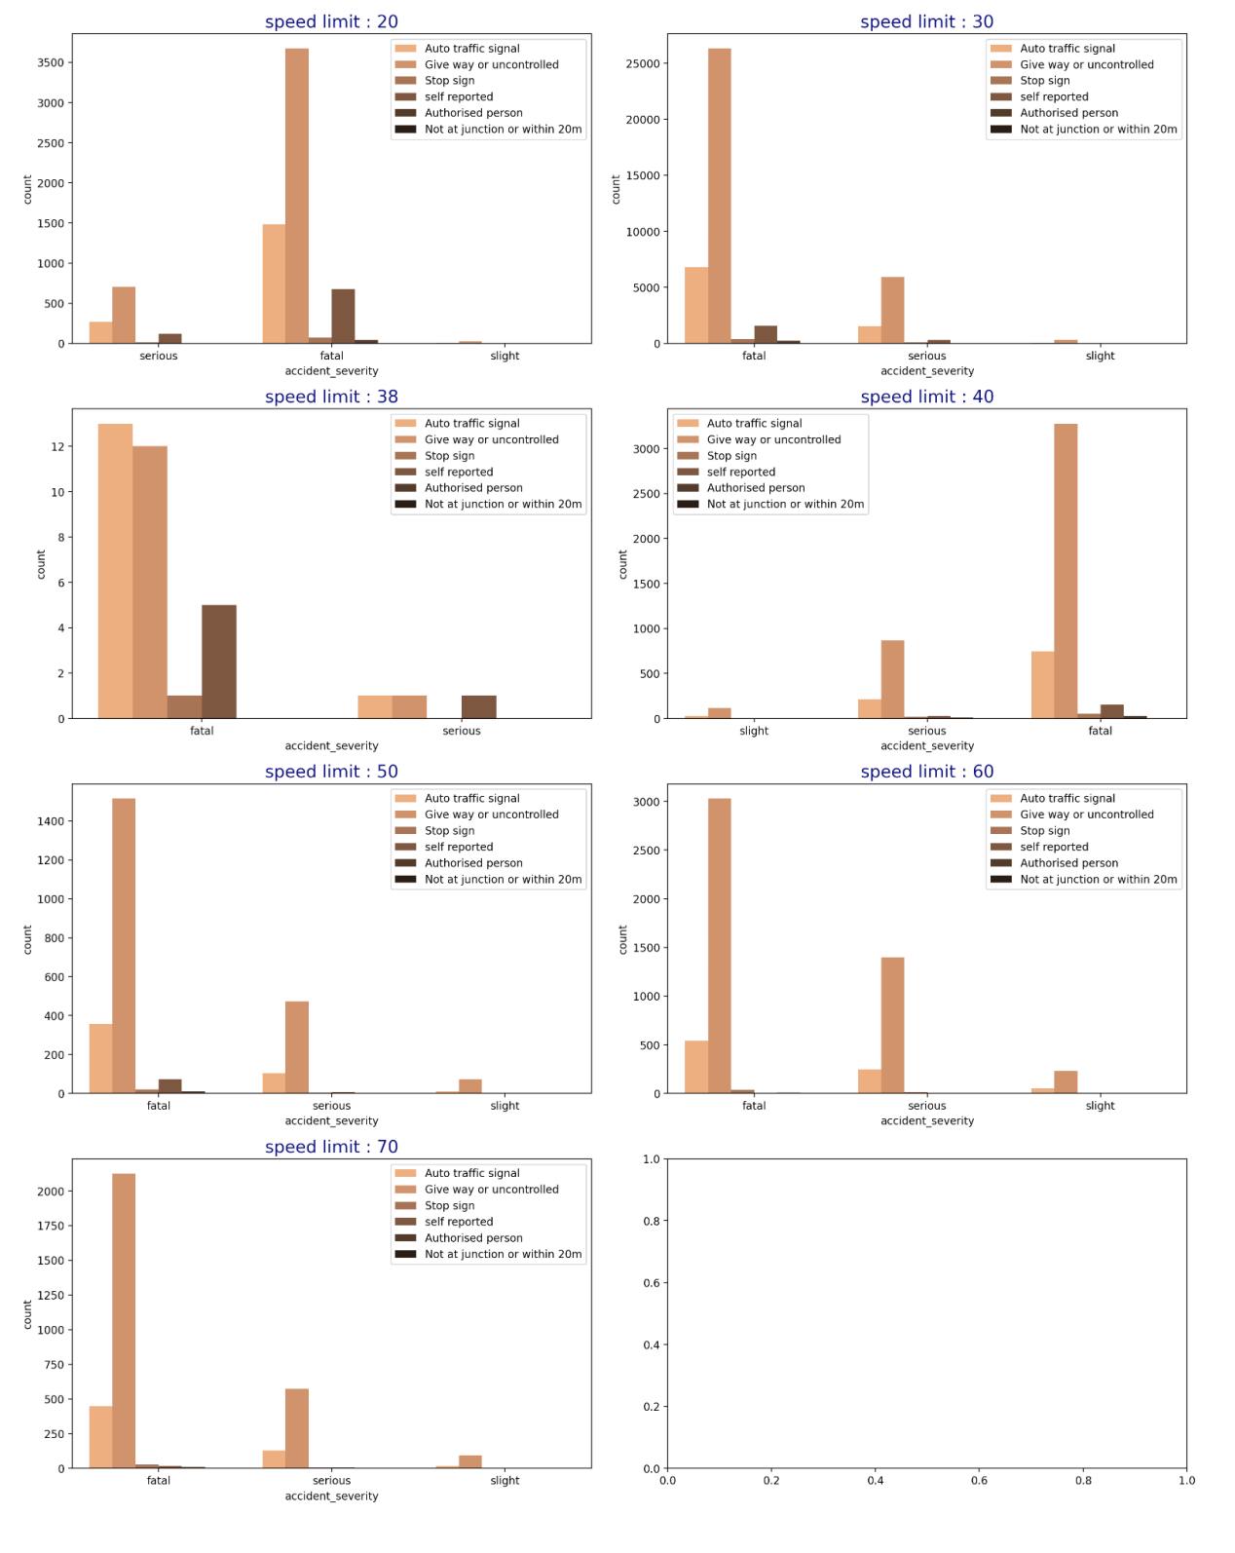
以限速为基准，其他因素对交通事故严重程度的影响
Establish the relationship model between speed limit and accident severity including impact factor junction control

Slide 16
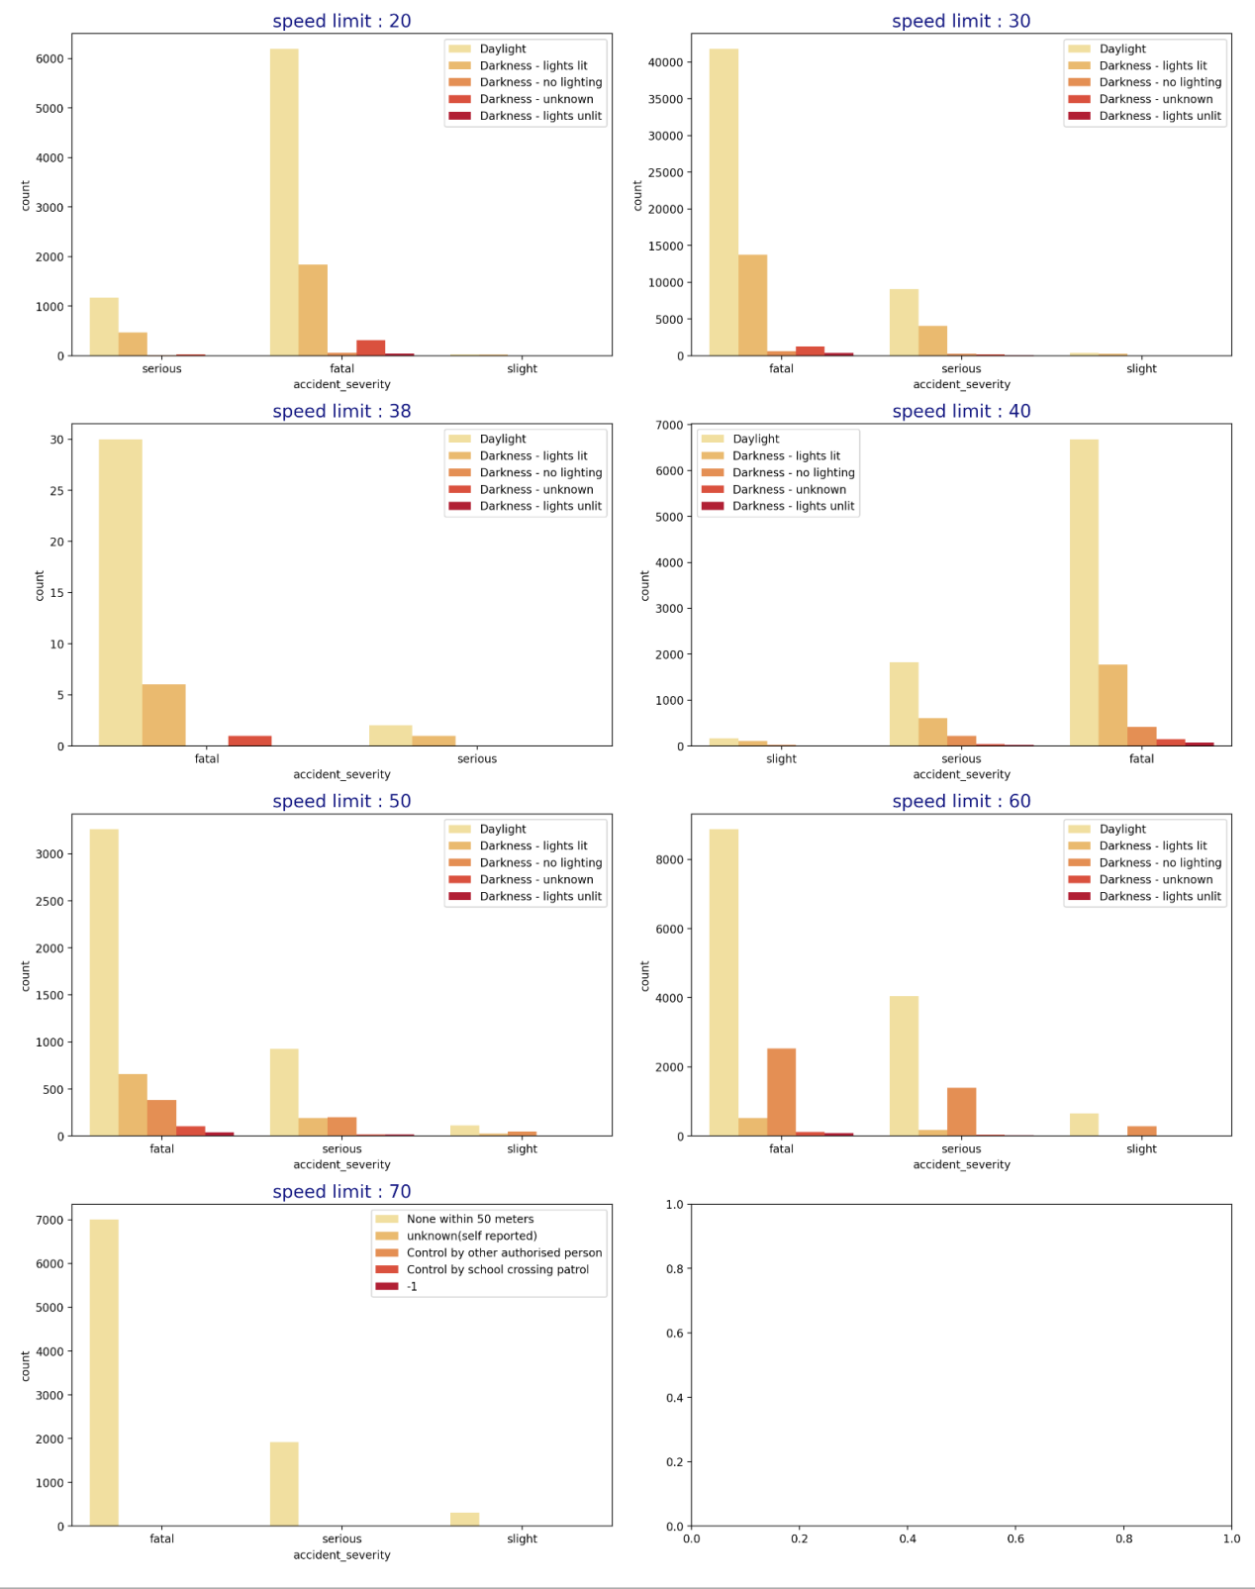
以限速为基准，其他因素对交通事故严重程度的影响
Establish the relationship model between speed limit and accident severity including impact factor light conditions
标题文本
标题文本

Slide 17
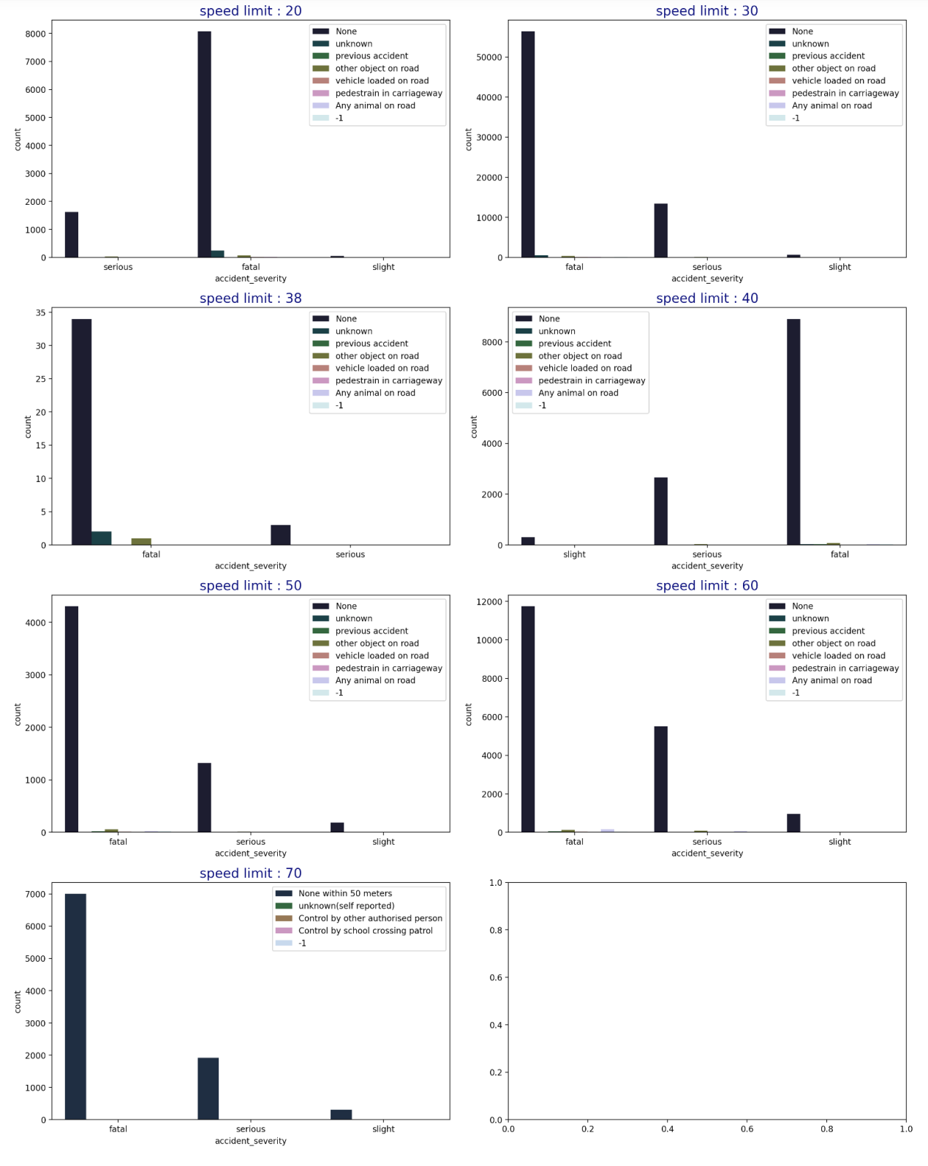
以限速为基准，其他因素对交通事故严重程度的影响
Establish the relationship model between speed limit and accident severity including impact factor carriageway hazards
标题文本
标题文本

Slide 18
关注严重及致命性交通事故
虽然轻型占所有数据的大部分，但实际数量下严重和致命性交通事故仍然有很大数量
自然气候条件不是决定性因素
交通标志以及交通管制人员
固然自然气候会影响汽车驾驶等，但不是事故发生的必然因素
设置提醒标识以及尽快在事故发生后调派人手有利于降低交通事故风险或者避免二次事故
交管资源平均化
不管是在交通事故发生前还是后，交管资源的均衡能够大程度缓解不利情状

Slide 19
04 /
实验总结及后续
Summary of paper

Slide 20
一、总结
了解和应用数据分析和可视化
自学一些制图库的图表绘制操作
二、后续
剩余特征值进行相关性分析，探索更多的影响效果

Slide 21
感谢观赏
汇报人：李芳10214602404 汇报日期：2022.12.26

